Slide 1
Приложение «Почта»
Лазарев Никита

Slide 2

Введение
Основной идеей проекта является создание приложения с графическим интерфейсом, с помощью которого пользователи смогут отправлять друг другу письма.

Slide 3
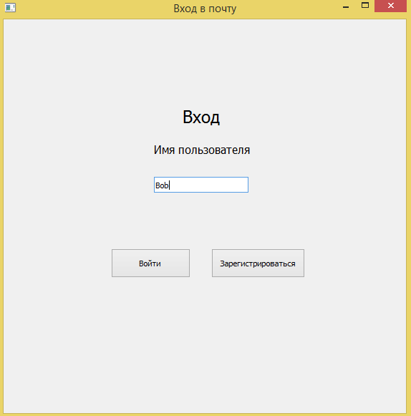
Структура: Классы
В приложении имеется четыре основных класса: Registration, MailClient, MailServer и MailForm.
Класс Registration отвечает за регистрацию пользователя в сети, или, если пользователь уже зарегистрирован, то он может просто ввести своё имя и войти в систему. За это отвечают кнопки «Войти» и «Зарегистрироваться».

Slide 4
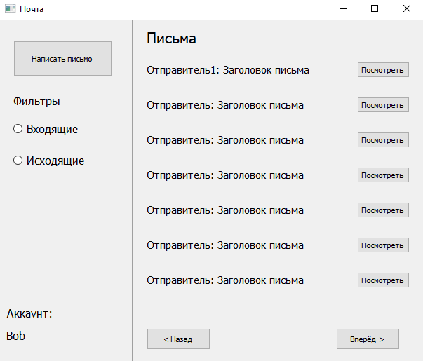
Клиент
Вторым основным классом приложения является MailClient, который отвечает за клиентскую часть. В окне клиента пользователь может:
- По нажатию кнопки открыть форму для написания письма
- Выбрать фильтр по письмам, которые показываются в правой части
- Пролистать страницы, если писем много с помощью кнопок «Назад» и «Вперёд»

Slide 5
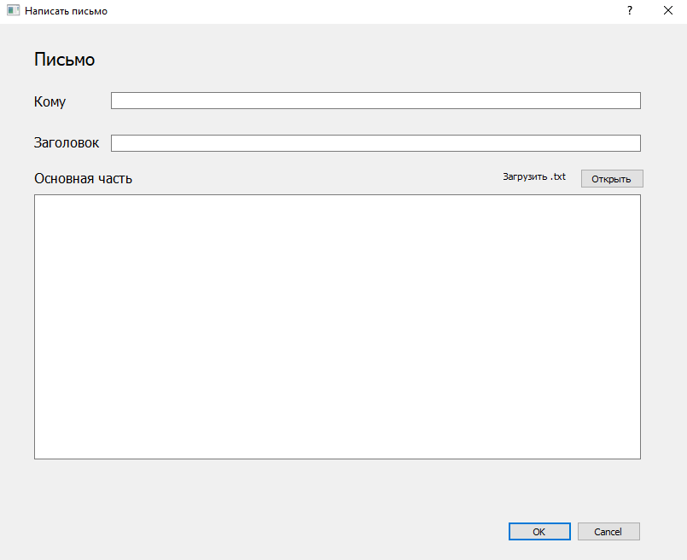
Форма для письма
Класс MailForm реализует функционал формы для написания письма пользователем. Интересной функцией в этом окне является функция импорта текста из txt файла, по средствам нажатия клавиши «Загрузить .txt». Текст из txt файла вставится в основную часть.

Slide 6
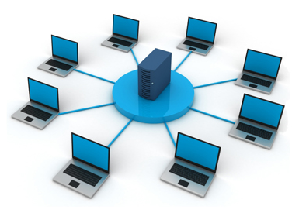
Сервер
Четвёртым, скрытым от пользователя, но не менее важным классом является MailServer, который отвечает за работу базы данных и взаимодействие пользователей. Главной «фишкой» этого проекта является использование библиотек socket и threading. Библиотека socket позволяет пользователям подключаться к серверу удалённо, по локальной сети, а библиотека threading делает возможным подключение сразу нескольких пользователей к одному серверу.

Slide 7
Заключение
В заключении хотелось бы сказать, что мой проект задумывался как просто закрепляющий мои знания, проект, однако, это не так. При работе над приложением я изучил несколько совершенно новых для себя технологий, узнал как сделать простейший сервер и я уверен, что эти знания помогут мне реализовать более сложные задачи и быстрее находить решения для простых.

Slide 8
Спасибо за внимание!

